Slide 1
02 . LCD 버퍼 복사 & 회전처리 구현
OJT_#2 Technical Report
1. 과제요약
2. 실행결과
3. 핵심소스
4. 학습결과
5. 참 고

Slide 2
01
OJT_#2 Technical Report
과제요약
전역변수로 선언된 1차원 배열을 사용하여, 기본 LCD 화면을 90도, 180도, 270도 회전하여 출력하는 프로그램을 구현
제약사항
전역변수로 선언된 source buffer 1차원 배열을 사용
2차원 배열이 아닌 1차원 배열을 사용
원본 버퍼를 LCD 사이즈에 맞도록 cout으로 회전 출력
과제요약 | 실행결과 | 핵심소스 | 학습요약 | 참 고

Slide 3
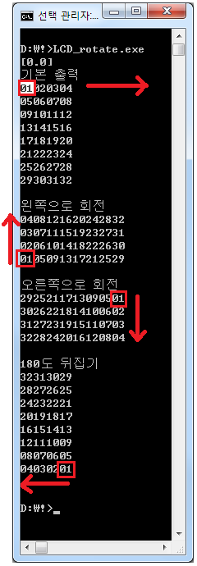
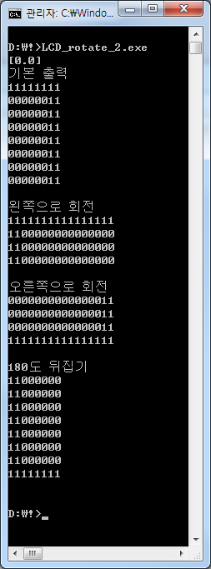
01
OJT_#2 Technical Report
과제요약
예시 결과 화면
과제요약 | 실행결과 | 핵심소스 | 학습요약 | 참 고

Slide 4
01
OJT_#2 Technical Report
과제요약
1. 왼쪽 회전/출력 함수
원본 버퍼(배열)를 270도 회전 처리하고, 출력하는 rotate_left( ) 함수 구현
2. 오른쪽 회전/출력 함수
원본 버퍼를 90도 회전 처리하고, 출력하는 rotate_right( ) 함수 구현
3. 180도 회전/출력 함수
원본 버퍼를 180도 회전 처리하고, 출력하는 rotate_reverse( ) 함수 구현
과제요약 | 실행결과 | 핵심소스 | 학습요약 | 참 고

Slide 5
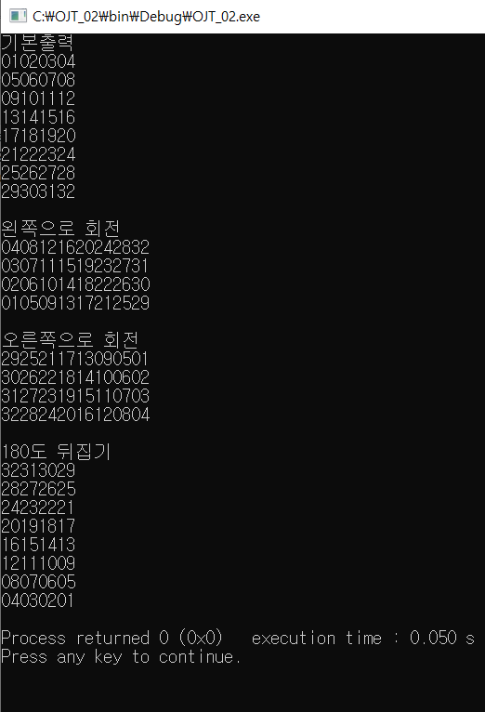
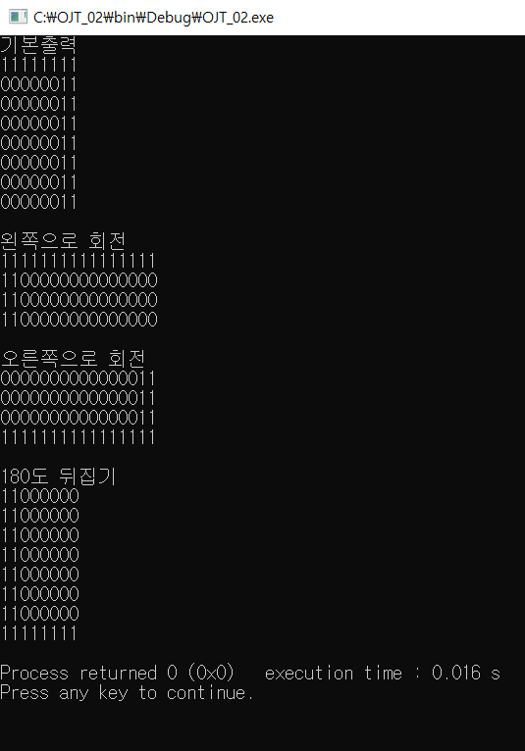
02
OJT_#2 Technical Report
실행결과
숫자 데이터 입력
‘ㄱ’ 그림 입력
입력 값(숫자) 정상 처리
입력 값(숫자) 정상 처리
과제요약 | 실행결과 | 핵심소스 | 학습요약 | 참 고

Slide 6
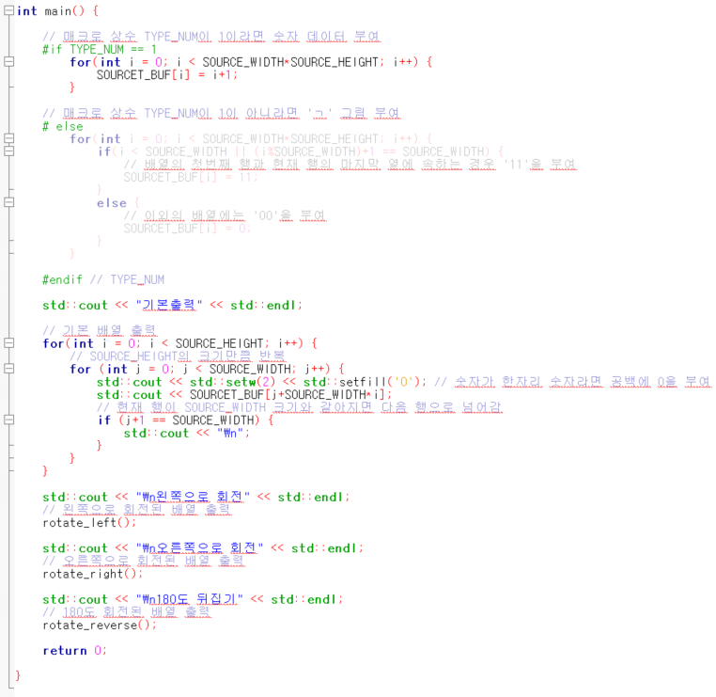
03
OJT_#2 Technical Report
핵심소스
main() 함수
매크로 상수에 따른 입력처리
매크로 값(TYPE_NUM)이 1일 경우 숫자 데이터가 입력
매크로 값(TYPE_NUM)이 1일 아닐 경우 ‘ㄱ’ 그림 입력
배열의 첫번째 행과 현재 행의 마지막 열에 속하는 경우 ’11’을 부여하고, 이외의 인덱스에는 ‘0’을 부여
기본 배열 출력 → 현재 행이 SOURCE_WIDTH 크기와 같아지면 다음 행으로 넘어가고, SOURCE_HEIGHT의 크기만큼 반복
rotate_left 함수 실행 → 왼쪽으로 회전된 배열 출력
rotate_right 함수 실행 → 오른쪽으로 회전된 배열 출력
rotate_reverse 함수 실행 → 180도 회전된 배열 출력
과제요약 | 실행결과 | 핵심소스 | 학습요약 | 참 고

Slide 7
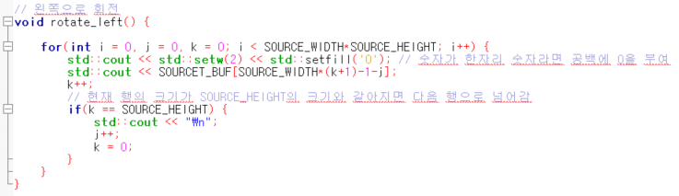
03
OJT_#2 Technical Report
핵심소스
1. rotate_left()
원본 배열(SOURCET_BUF[SOURCE_WIDTH*SOURCE_HEIGHT])을 270도 회전하여 출력하는 함수
std::setw 함수를 사용하여 출력 시 길이를 2로 지정하고, std::setfill 함수를 사용해 비어 있는 공간을 '0'으로 지정
원본 배열의 첫번째 인덱스(SOURCET_BUF[0])부터 순서대로 루프
현재 행의 크기가 SOURCE_HEIGHT의 크기와 같아지면 다음 행으로 이동
과제요약 | 실행결과 | 핵심소스 | 학습요약 | 참 고

Slide 8
03
OJT_#2 Technical Report
핵심소스
회전한 배열 출력
첫번째 행의 인덱스는 SOURCE_WIDTH만큼 증가 ①
루프가 진행되면 k가 증가하고, k가 SOURCE_HEIGHT와 같아지면 다음 행으로 넘어감 ②
행이 증가하면 j가 증가하고, k는 초기화
현재 행의 인덱스 = 첫번째 행의 인덱스 – j ③
SOURCE_WIDTH*SOURCE_HEIGHT만큼 반복
①
[3] 11 | [7] 11 | [11] 11
[2] 11 | [6] 00 | [10] 00
[1] 11 | [5] 00 | [9] 00
[0] 11 | [4] 00 | [8] 00
②
③
과제요약 | 실행결과 | 핵심소스 | 학습요약 | 참 고

Slide 9
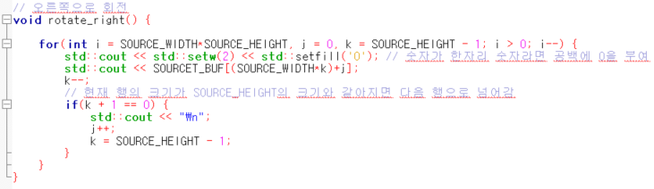
03
OJT_#2 Technical Report
핵심소스
2. rotate_right()
원본 배열(SOURCET_BUF[SOURCE_WIDTH*SOURCE_HEIGHT])을 90도 회전하여 출력하는 함수
std::setw 함수를 사용하여 출력 시 길이를 2로 지정하고, std::setfill 함수를 사용해 비어 있는 공간을 '0'으로 지정
원본 배열의 마지막 인덱스(SOURCET_BUF[SOURCE_WIDTH*SOURCE_HEIGHT-1])부터 순서대로 루프
현재 행의 크기가 SOURCE_HEIGHT의 크기와 같아지면 다음 행으로 이동
과제요약 | 실행결과 | 핵심소스 | 학습요약 | 참 고

Slide 10
03
OJT_#2 Technical Report
핵심소스
회전한 배열 출력
첫번째 행의 인덱스는 SOURCE_WIDTH만큼 증가 ①
루프가 진행되면 k가 감소하고, k + 1가 0이 되면 다음 행으로 넘어감 ②
행이 증가하면 j가 증가하고, k는 초기화
현재 행의 인덱스 = 첫번째 행의 인덱스 + j ③
SOURCE_WIDTH*SOURCE_HEIGHT만큼 반복
①
[8] 00 | [4] 00 | [0] 11
[9] 00 | [5] 00 | [1] 11
[10] 00 | [6] 00 | [2] 11
[11] 11 | [7] 00 | [3] 11
②
③
과제요약 | 실행결과 | 핵심소스 | 학습요약 | 참 고

Slide 11
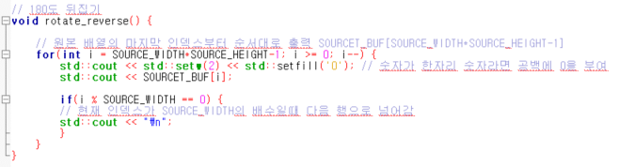
03
OJT_#2 Technical Report
핵심소스
3. rotate_reverse()
원본 배열(SOURCET_BUF[SOURCE_WIDTH*SOURCE_HEIGHT])을 180도 회전하여 출력하는 함수
std::setw 함수를 사용하여 출력 시 길이를 2로 지정하고, std::setfill 함수를 사용해 비어 있는 공간을 '0'으로 지정
원본 배열의 마지막 인덱스(SOURCET_BUF[SOURCE_WIDTH*SOURCE_HEIGHT-1])부터 순서대로 출력
현재 인덱스(i)가 SOURCE_WIDTH의 배수일때, 다음 행으로 이동
과제요약 | 실행결과 | 핵심소스 | 학습요약 | 참 고

Slide 12
03
OJT_#2 Technical Report
핵심소스
회전한 배열 출력
원본 배열의 마지막 인덱스부터 출력 → [11] ~ [0]
현재 인덱스의 크기가 4으로 나누었을 때 나머지가 0일 경우 다음 행으로 이동 ①
[11] 11 | [10] 00 | [9] 00 | [8] 00
[7] 11 | [6] 00 | [5] 00 | [4] 00
[3] 11 | [2] 11 | [1] 11 | [0] 11
①
과제요약 | 실행결과 | 핵심소스 | 학습요약 | 참 고

Slide 13
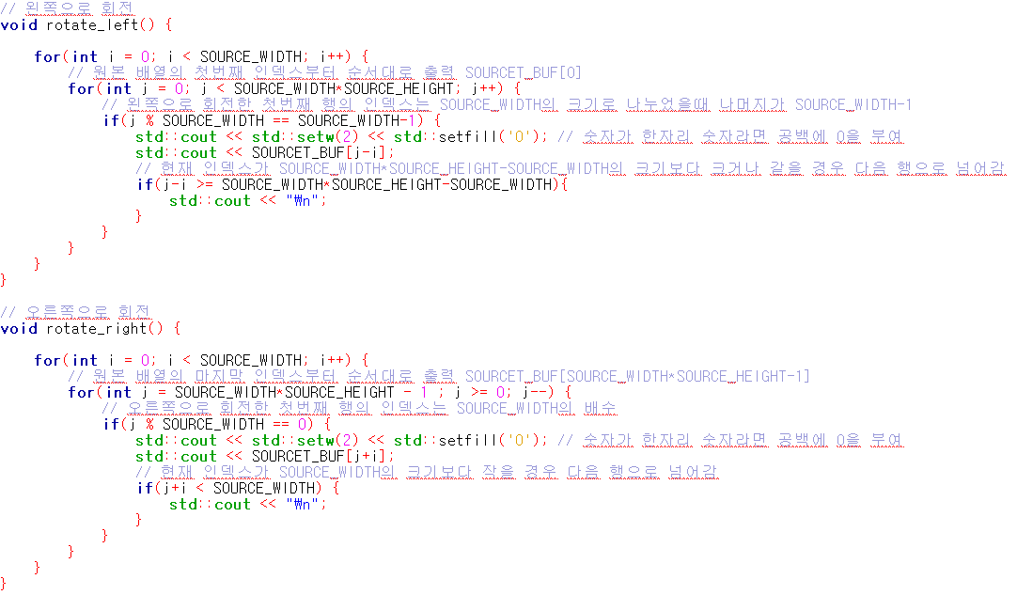
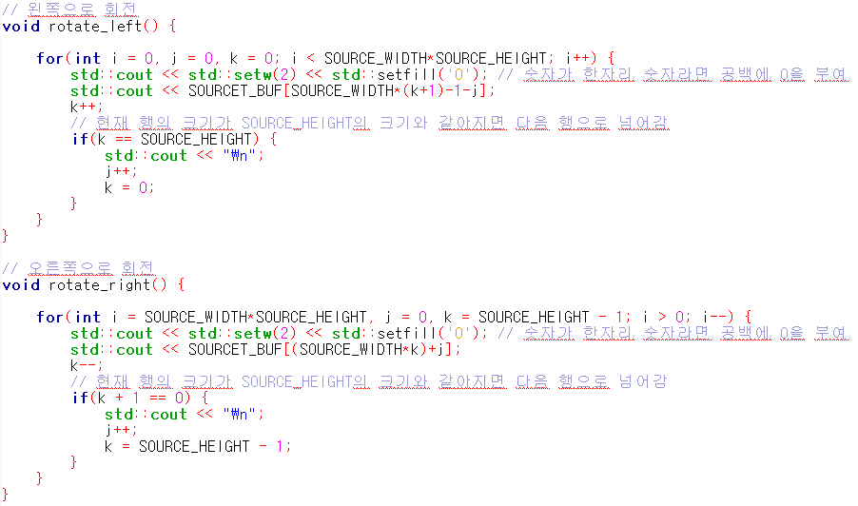
04
OJT_#2 Technical Report
학습요약
1. 소스 최적화
문제 : 중첩 반복문, 조건문으로 인한 연산과정 증가
원인 : 불필요한 반복문, 조건문이 존재
해결 : 최대한 적은 반복문과 조건문을 사용해 소스를 최적화
소스 최적화 전 | 소스 최적화 후
과제요약 | 실행결과 | 핵심소스 | 학습요약 | 참 고

Slide 14
04
OJT_#2 Technical Report
학습요약
1. 소스 최적화
한번 돌 때 많이 해라
하나의 루프에서 동일한 일을 두 번 하는 것이 하나의 루프에서 동일한 일을 한 번 하고 루프를 두 번 도는 것보다 효율적이다.
루프가 돌 때 조건에 맞는지 비교하는 부분에서 시간이 소요되기 때문에 루프 한 번에 안에서 많은 일을 하는 것이 중요하다.
되도록 루프를 적게 써라
루프문을 굳이 사용하지 않아도 되는 문장은 직접 쓰는 것이 좋다.
루프를 사용하면 무슨 코드인지 쉽게 알 수 있지만, 반복문에서 조건을 비교하는 부분에서 시간이 소요되기 때문에 루프를 사용하지 않고 나타내는 것이 좋다.
2. 입출력 형태 지정 함수
std::setw(n) 함수
출력 시 길이를 n으로 지정한다.
출력에 사용할 필드의 넓이(가로길이)를 지정할 수 있다.
std::setfill(n) 함수
비어있는 공간을 n으로 채워준다.
한번 설정을 해주면 설정이 계속해서 적용이 되는 특징을 가지고 있어, 한번 설정한 후에 원래대로 돌려주어야 한다.
과제요약 | 실행결과 | 핵심소스 | 학습요약 | 참 고

Slide 15
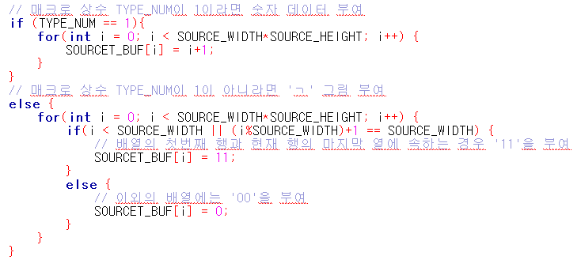
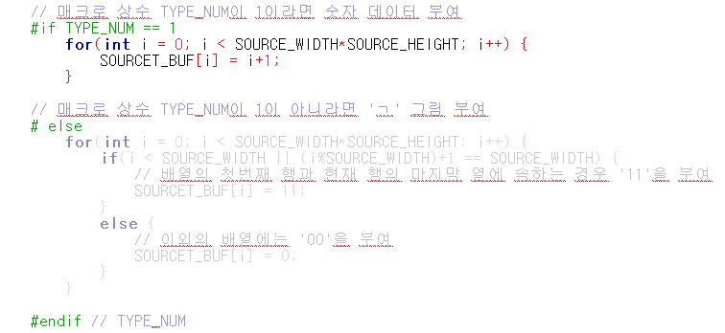
04
OJT_#2 Technical Report
학습요약
3. 조건부 컴파일
전처리기 지시어 #if, #else, #endif 명령을 사용하여 소스 코드를 제어
조건부 컴파일이란, 코드의 일부가 특정 조건 하에서 실제 컴파일에서 제외 될 수 있음을 의미
조건은 상수, 논리연산자, 관계연산자를 사용할 수 있지만 변수를 인식하지 못하므로 매크로를 사용해야 함
메모리 공간이 넉넉치 않은 임베디드 시스템과 같은 환경에서 매크로를 많이 사용
if ~ else | #if #endif
과제요약 | 실행결과 | 핵심소스 | 학습요약 | 참 고

Slide 16
05
OJT_#2 Technical Report
참고
C++ 입출력 형태 지정
https://blockdmask.tistory.com/477
C언어 전처리기(#if, #else)
https://blog.naver.com/sharonichoya/220507818075
전처리기 사용의 기본
https://www.iar.com/kr/knowledge/learn/programming/basics-of-using-the-preprocessor/
C 코드 최적화
https://www.joinc.co.kr/w/Site/C/Documents/COptimization
과제요약 | 실행결과 | 핵심소스 | 학습요약 | 참 고

